Slide 1
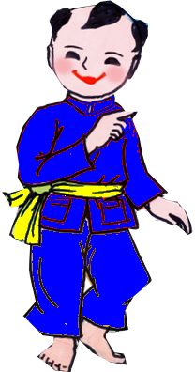
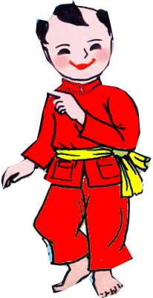
Trò chơi : EM LÀ NHÀ VÔ ĐỊCH
XANH
NÂU
1
2
3
4
5
6
4. Hạt nằm trong quả là một ưu thế của Hạt kín vì sao ?
6. Hạt kín là nhóm thực vật có hoa hay không ?
Thực vật hạt kín có khoảng bao nhiêu loài?
2. Trong thân hạt kín có …………….………hoàn chỉnh.
5. Môi trường sống …….…. Đây là nhóm thực vật…….…..?
3. Cây Hạt kín bé nhất là cây gì ?
1. 300 000 loài
3. Cây Bèo tấm
6. Có
4. Vì nó được bảo vệ tốt hơn.
2. Mạch dẫn
5. Đa dạng; tiến hóa hơn cả

Slide 2
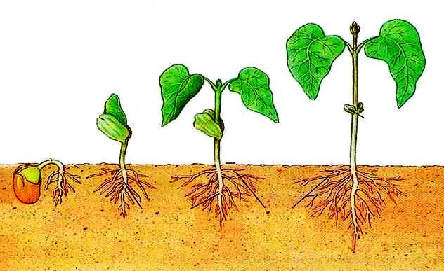
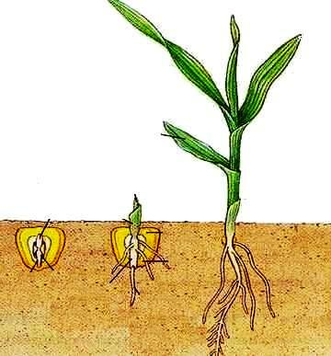
Tiết 52. Bài 42
LỚP HAI LÁ MẦM VÀ LỚP MỘT LÁ MẦM

Slide 3
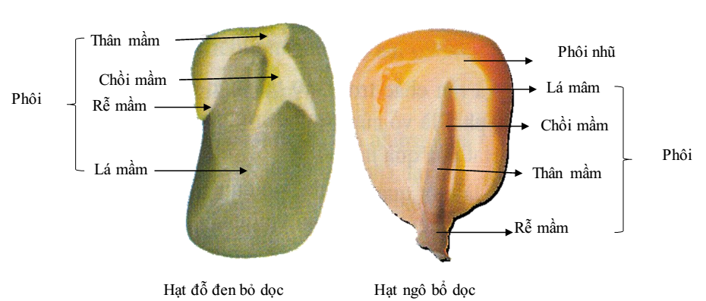
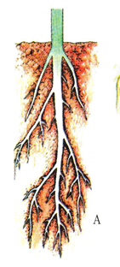
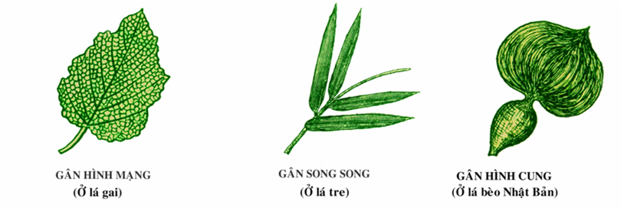
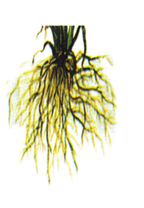
NHẮC LẠI KIẾN THỨC ĐÃ HỌC
Rễ cọc
Rễ chùm

Slide 4
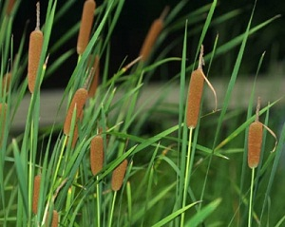
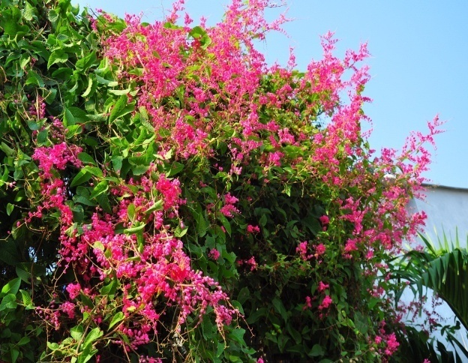
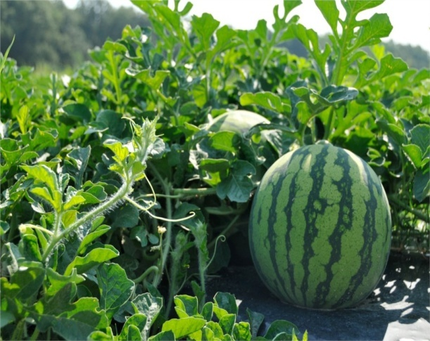
NHẮC LẠI KIẾN THỨC ĐÃ HỌC
Cây thân đứng
Cây thân leo
Cây thân bò

Slide 5
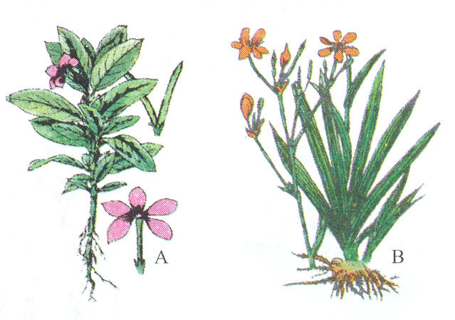
BÀI 42: LỚP HAI LÁ MẦM VÀ LỚP MỘT LÁ MẦM
1. Cây Hai lá mầm và cây Một lá mầm:
Hoạt động nhóm : (5').
Căn cứ vào đặc điểm của rễ, số cánh hoa, kiểu gân lá … hãy phân biệt cây hai lá mầm và cây một lá mầm theo bảng sau?
Cây hai lá mầm:
(Cây dừa cạn)
Cây một lá mầm:
(Cây rẻ quạt)

Slide 6
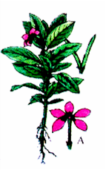
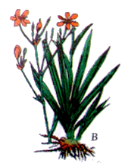
BÀI 42: LỚP HAI LÁ MẦM VÀ LỚP MỘT LÁ MẦM
1. Cây Hai lá mầm và cây Một lá mầm
Đặc điểm | Cây Hai lá mầm (Cây dừa cạn) | Cây Một lá mầm (Cây rẻ quạt)
Kiểu rễ
Kiểu gân lá
Số cánh hoa
Dạng thân
Hạt

Slide 7
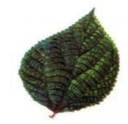
BÀI 42: LỚP HAI LÁ MẦM VÀ LỚP MỘT LÁ MẦM
1. Cây hai lá mầm và cây một lá mầm
Đặc điểm | Cây Hai lá mầm | Cây Một lá mầm
Kiểu rễ
Rễ cọc
Rễ chùm
Kiểu gân lá
Gân lá hình mạng
Gân song song hoặc hình cung
Có 5 cánh hoặc 4 cánh
Có 6 cánh hoặc 3 cánh
Số cánh hoa

Slide 8
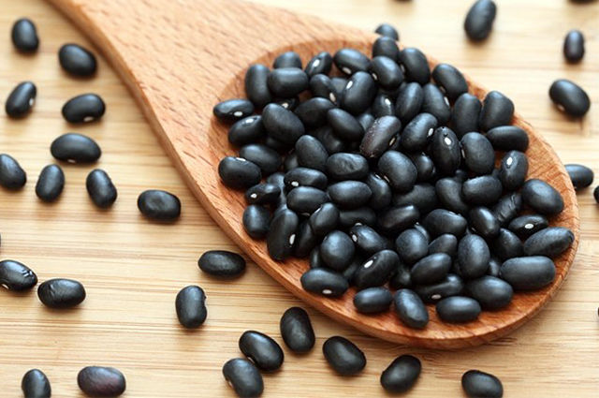
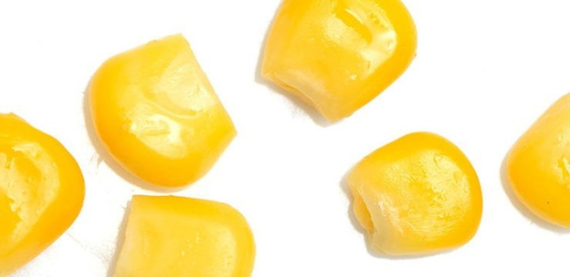
BÀI 42: LỚP HAI LÁ MẦM VÀ LỚP MỘT LÁ MẦM
I. Cây Hai lá mầm và cây Một lá mầm
Đặc điểm | Cây Hai lá mầm | Cây Một lá mầm
Dạng thân
Thân gỗ, thân cỏ
Thân cỏ, cột
Phôi có hai lá mầm
Phôi có một lá mầm
Hạt

Slide 9
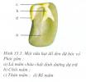
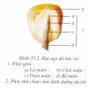
BÀI 42: LỚP HAI LÁ MẦM VÀ LỚP MỘT LÁ MẦM
1. Cây Hai lá mầm và cây Một lá mầm.
Đặc điểm | Cây Hai lá mầm | Cây Một lá mầm
Kiểu rễ
Rễ cọc
Rễ chùm
Gân song song và gân hình cung
Kiểu gân lá
Gân lá hình mạng
Số cánh hoa
Có 5 cánh hoặc 4 cánh
Có 6 cánh hoặc 3 cánh
Dạng thân
Thân gỗ, thân cỏ
Thân cỏ, cột
Hạt
Phôi có hai lá mầm
Phôi có một lá mầm
Từ bảng trên em có kết luận gì về cây Hai lá mầm và cây Một lá mầm?

Slide 10
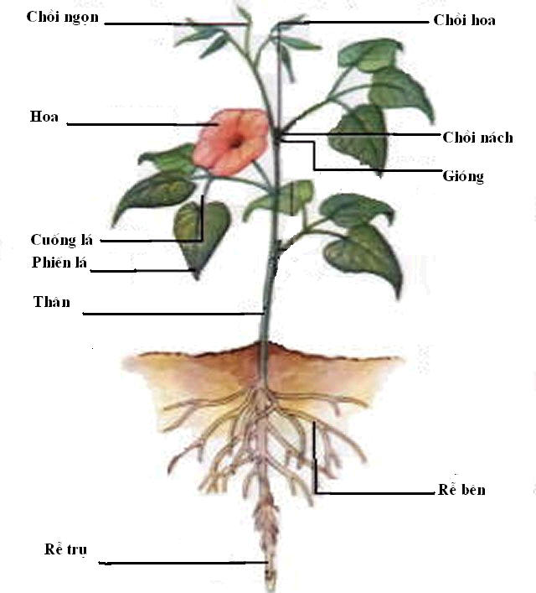
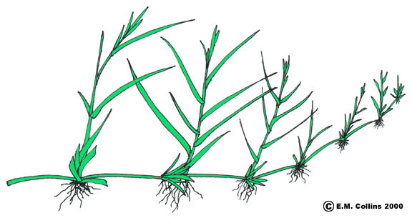
BÀI 42: LỚP HAI LÁ MẦM VÀ LỚP MỘT LÁ MẦM
1. Cây Hai lá mầm và cây Một lá mầm:
- Cây Hai lá mầm : Có rễ cọc, gân lá hình mạng, hoa thường 5 cánh, phôi của hạt có 2 lá mầm, dạng thân gỗ, thân cỏ, thân leo, thân bò.
- Cây Một lá mầm : Có rễ chùm, gân lá hình cung hoặc song song, hoa thường có 6 cánh , phôi của hạt có một lá mầm, phần lớn là thân cỏ.

Slide 11
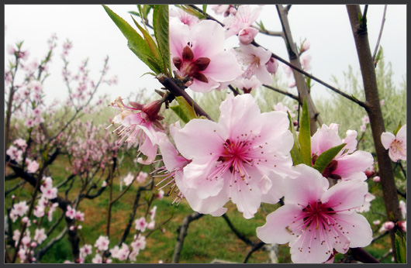
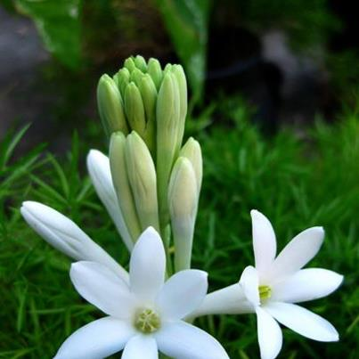
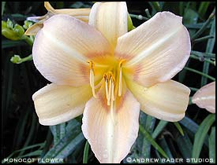
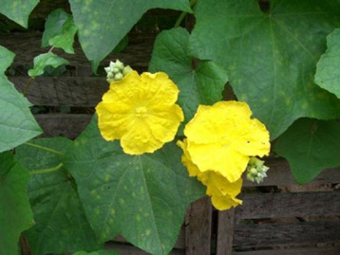
Nhận biết nhanh các cây sau là cây mấy lá mầm?
Ví dụ: hoa 5 cánh thuộc cây Hai lá mầm
Hoa đào ta
Hoa mướp

Slide 12
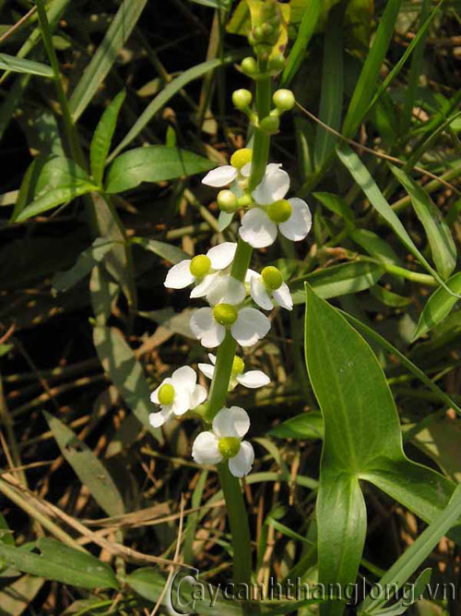
Ví dụ: cây có hoa 3 cánh thuộc cây Một lá mầm
Hoa rau mác

Slide 13
Nhận biết nhanh các cây sau thuộc cây mấy lá mầm?
Hoa 6 cánh thuộc cây Một lá mầm
Hoa huệ trắng
Hoa loa kèn trắng

